Slide 1

‘ZIE’ de capaciteiten, de sociale behoeften en de zingevingsbehoeften van ouderen die zorg ontvangen
Notes:
Hallo iedereen, Dit is een presentatie van SEE ME (1sec pauze)
In het SEE ME project, ZIEN we de mogelijkheden, de sociale noden en de zingevingsnoden van oudere volwassenen die zorg ontvangen

Slide 2
Inhoud van deze presentatie
Een vergrijzende samenleving
Uitdagingen van een vergrijzende samenleving
Doel van het SEE ME-project
Overgangen in zorgsystemen
Capaciteiten van oudere volwassenen
Sociale behoeften en zingeving
Notes:
In deze presentatie zullen we kort uitleggen waarom er behoefte was aan het SEE ME-project. We beginnen met een projectie van hoe onze samenleving vergrijst, en wat de uitdagingen zijn. We zullen het doel van het ZIE ME-project toelichten, de recente overgangen in de Europese zorgsystemen, de capaciteiten van oudere volwassenen en hun sociale en zingevingsbehoeften

Slide 3
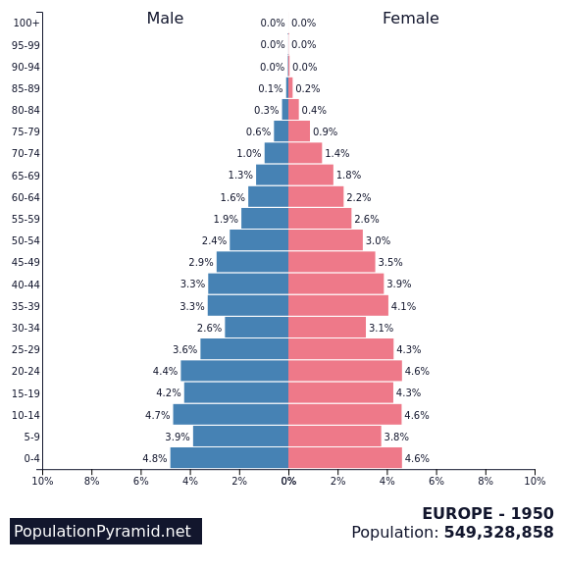
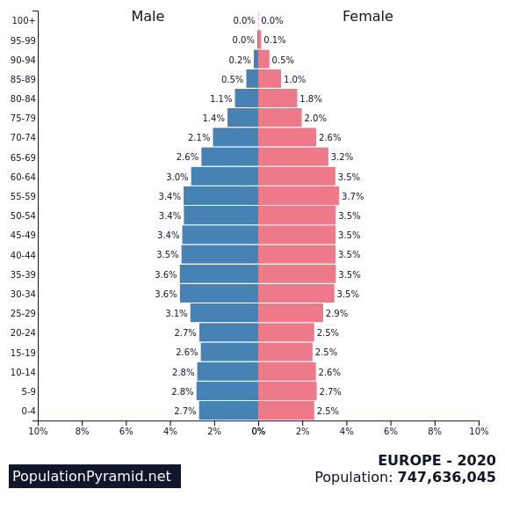
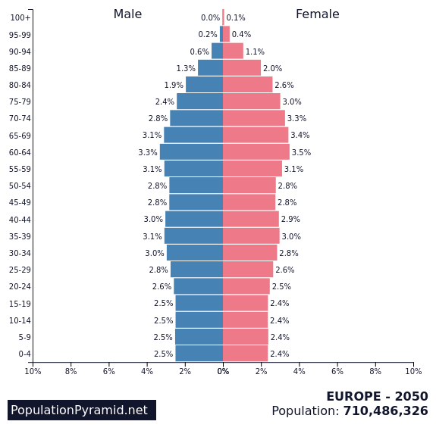
1. Een vergrijzende samenleving
Europese bevolkingspyramide 1950 – 2020 - 2050
Notes:
De bevolking in Europa wordt ouder en het aantal ouderen neemt toe. Voorspeld wordt dat er in de toekomst een grotere behoefte aan zorg zal zijn. In deze afbeelding ziet u bevolkingspiramides. Elke laag geeft een leeftijdscohort weer, waarbij de onderste rij het aantal pasgeborenen en baby's weergeeft en de bovenste de honderdjarigen. U ziet de piramidevorm in de eerste, van 70 jaar geleden.
De middelste piramide is waar we nu ongeveer zijn. Er zijn veel meer oudere volwassenen vandaag. In 2050 zullen er nog meer oudere volwassenen zijn, zoals je kunt zien in de laatste piramide, die eigenlijk niet meer op een piramide lijkt.

Slide 4
2. Uitdagingen van een vergrijzende samenleving
Uitdaging 1:
Ouderen met zorgbehoeften zijn vatbaar voor sociale uitsluiting
Notes:
Er zijn twee belangrijke uitdagingen: de eerste is dat oudere mensen met zorgbehoeften vatbaar zijn voor sociale uitsluiting. Dit betekent dat mensen door hun zorgbehoeften op tal van manieren niet meer aan het dagelijks leven kunnen deelnemen

Slide 5
2. Uitdagingen van een vergrijzende samenleving
Uitdaging 2:
Meer vraag naar professionele zorg
Notes:
De tweede is dat er meer vraag zal zijn naar professionele zorg.

Slide 6
2. Uitdagingen van een vergrijzende samenleving
Van een focus op fysieke en medische aspecten met een grote nadruk op wat ouderen niet meer kunnen…
Kijken naar dromen en talenten van ouderen
... naar een zorg waar rekening wordt gehouden met sociale en zingevingsbehoeften
Notes:
Professionele zorg richt zich vaak op het fysieke en medische aspect en vanuit een tekort-benadering. Dit betekent dat er gekeken wordt naar wat ouderen niet meer kunnen in plaats van naar wat ze KUNNEN. Veel zorgverleners zijn er echter van overtuigd dat we onze manier van denken moeten veranderen in de richting van een positieve benadering; zoals kijken naar dromen en talenten van ouderen, en naar zorg voor sociale en zingevingsbehoeften. De ontwikkeling van deze competenties ontbreekt nog vaak in de zorgopleidingen.

Slide 7
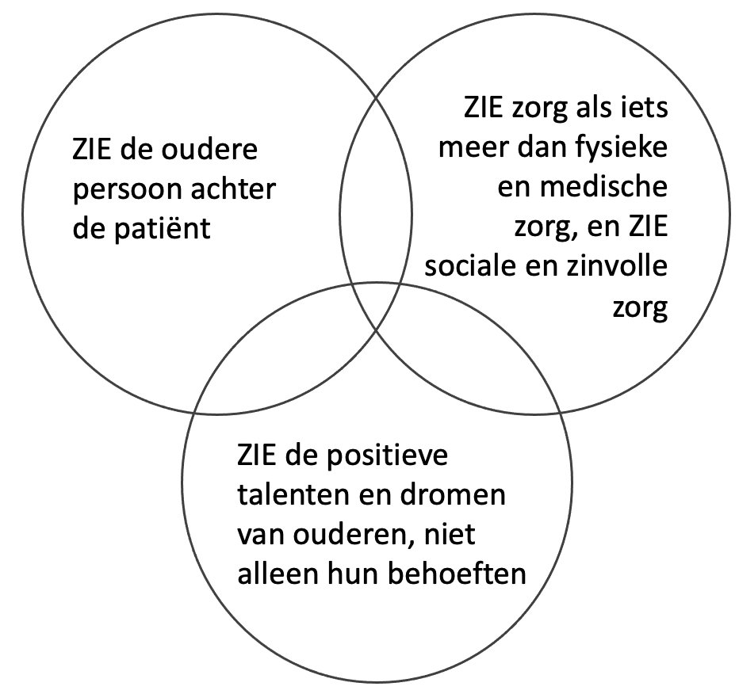
SEE ME: Sociale inclusie door zinvol ouder worden
3. Doel van het SEE ME-project
Notes:
De algemene doelstelling van het SEE ME project is het verbeteren van de kwaliteit van zorg en sociale inclusie voor ouderen (met een extra focus op ouderen met een migratie achtergrond of in een slechte financiële situatie). Daarom beoogt het SEE ME project de competenties van verschillende groepen zorgverleners (vrijwilligers, informele en formele zorgverleners) en trainers van zorgverleners te vergroten om zo kwaliteitsvolle zorg te kunnen verlenen aan ouderen met een focus op sociale inclusie door zinvol ouder worden.

Slide 8

Gebundelde krachten
Notes:
Om deze doelen te bereiken, hebben we onze krachten gebundeld met meerdere internationale partners

Slide 9
Gebundelde krachten
 | Geassocieerde partner | Consortium partner
Nederland | Compartijn/September Care | Stichting Active Ageing
Italië | Don Carlo Pistilli | Universiteit van Molise
België | BuurtPensioen | Vrije Universiteit Brussel
Duitsland | Grafschafter Diakonie | Büro für berufliche Bildungsplanung
Spanje | Grandes Amigos | Matia stichting
Nederland | Stichting Humanitas | Universiteit voor Humanistiek, Utrecht
Notes:
De SEE ME-opleiding werd ontwikkeld door 6 internationale partnerschappen uit België, Duitsland, Italië, Nederland en Spanje, die speciaal voor dit project een consortium vormden. Daarnaast zijn er 6 geassocieerde partners betrokken bij het project. Dit zijn verschillende zorgorganisaties met een mix van intramurale en extramurale zorg.

Slide 10
Doelstellingen
ZIEN
VOELEN
LEREN
WERKEN
Notes:
De partners van het consortium die deze training hebben ontwikkeld, hebben verschillende doelstellingen geformuleerd voor de deelnemers. Zij hopen dat de zorgverleners zullen zien, leren, voelen & werken als volgt: (1 sec pauze)
(1. ZIEN: ) We willen dat deelnemers zien dat er veel onder de oppervlakte van ouderen zit, dat ze meer hun sociale en zingevingsbehoeften zien en ouderen zien met een open blik, zonder dogma's en met ruimte voor interpretatie.
(2. LEER: ) We willen dat deelnemers leren over mogelijkheden om sociale en zingevingsbehoeften te herkennen en daarop af te stemmen. Dat ze leren zich anders te richten, verbetering, verandering van focus/achtergrond.
(3. VOELEN: ) We willen dat deelnemers voelen dat ze changemakers kunnen zijn in het herkennen van en afstemmen op sociale en zingevingsbehoeften. Dat ze voelen dat deze training geen tijdverspilling is.
(4. WERKEN: ) We willen dat deelnemers in een team samenwerken aan duurzame verandering in de organisatie. Dat ze werken in een organisatie die de SEE ME doelstellingen omarmt.

Slide 11

Notes:
Belangrijk om te vermelden is dat dit project werd gefinancierd door Erasmus plus van de Europese Unie

Slide 12
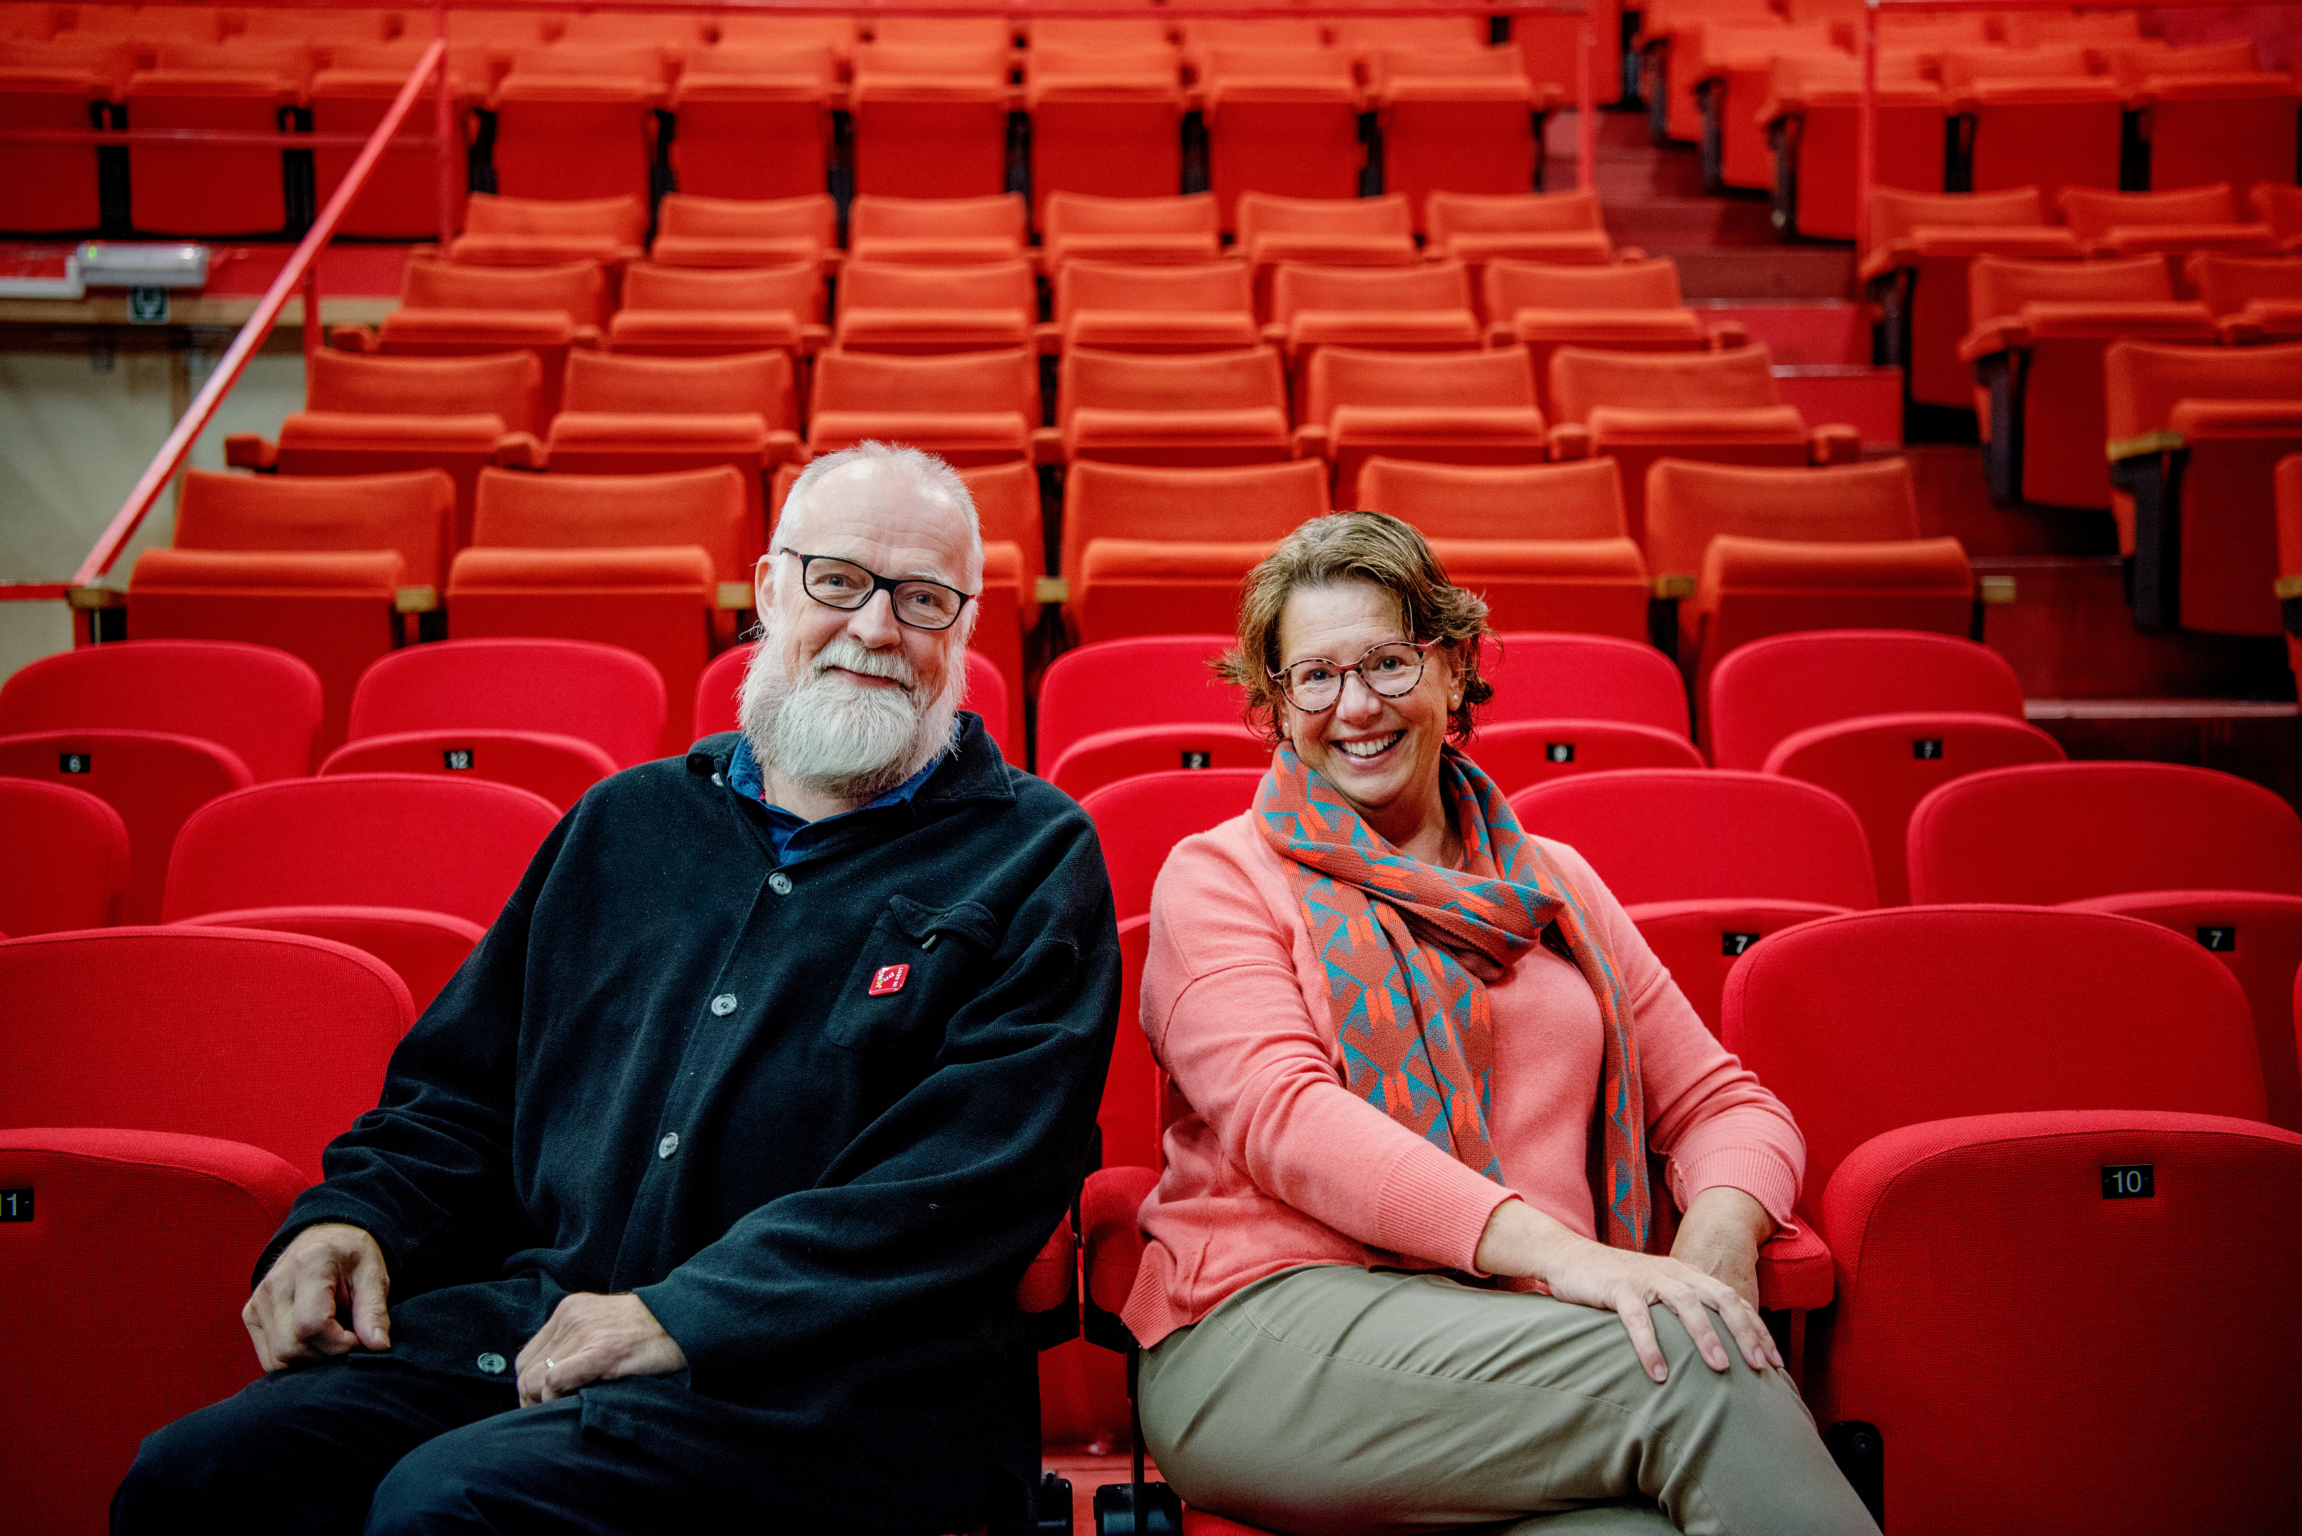
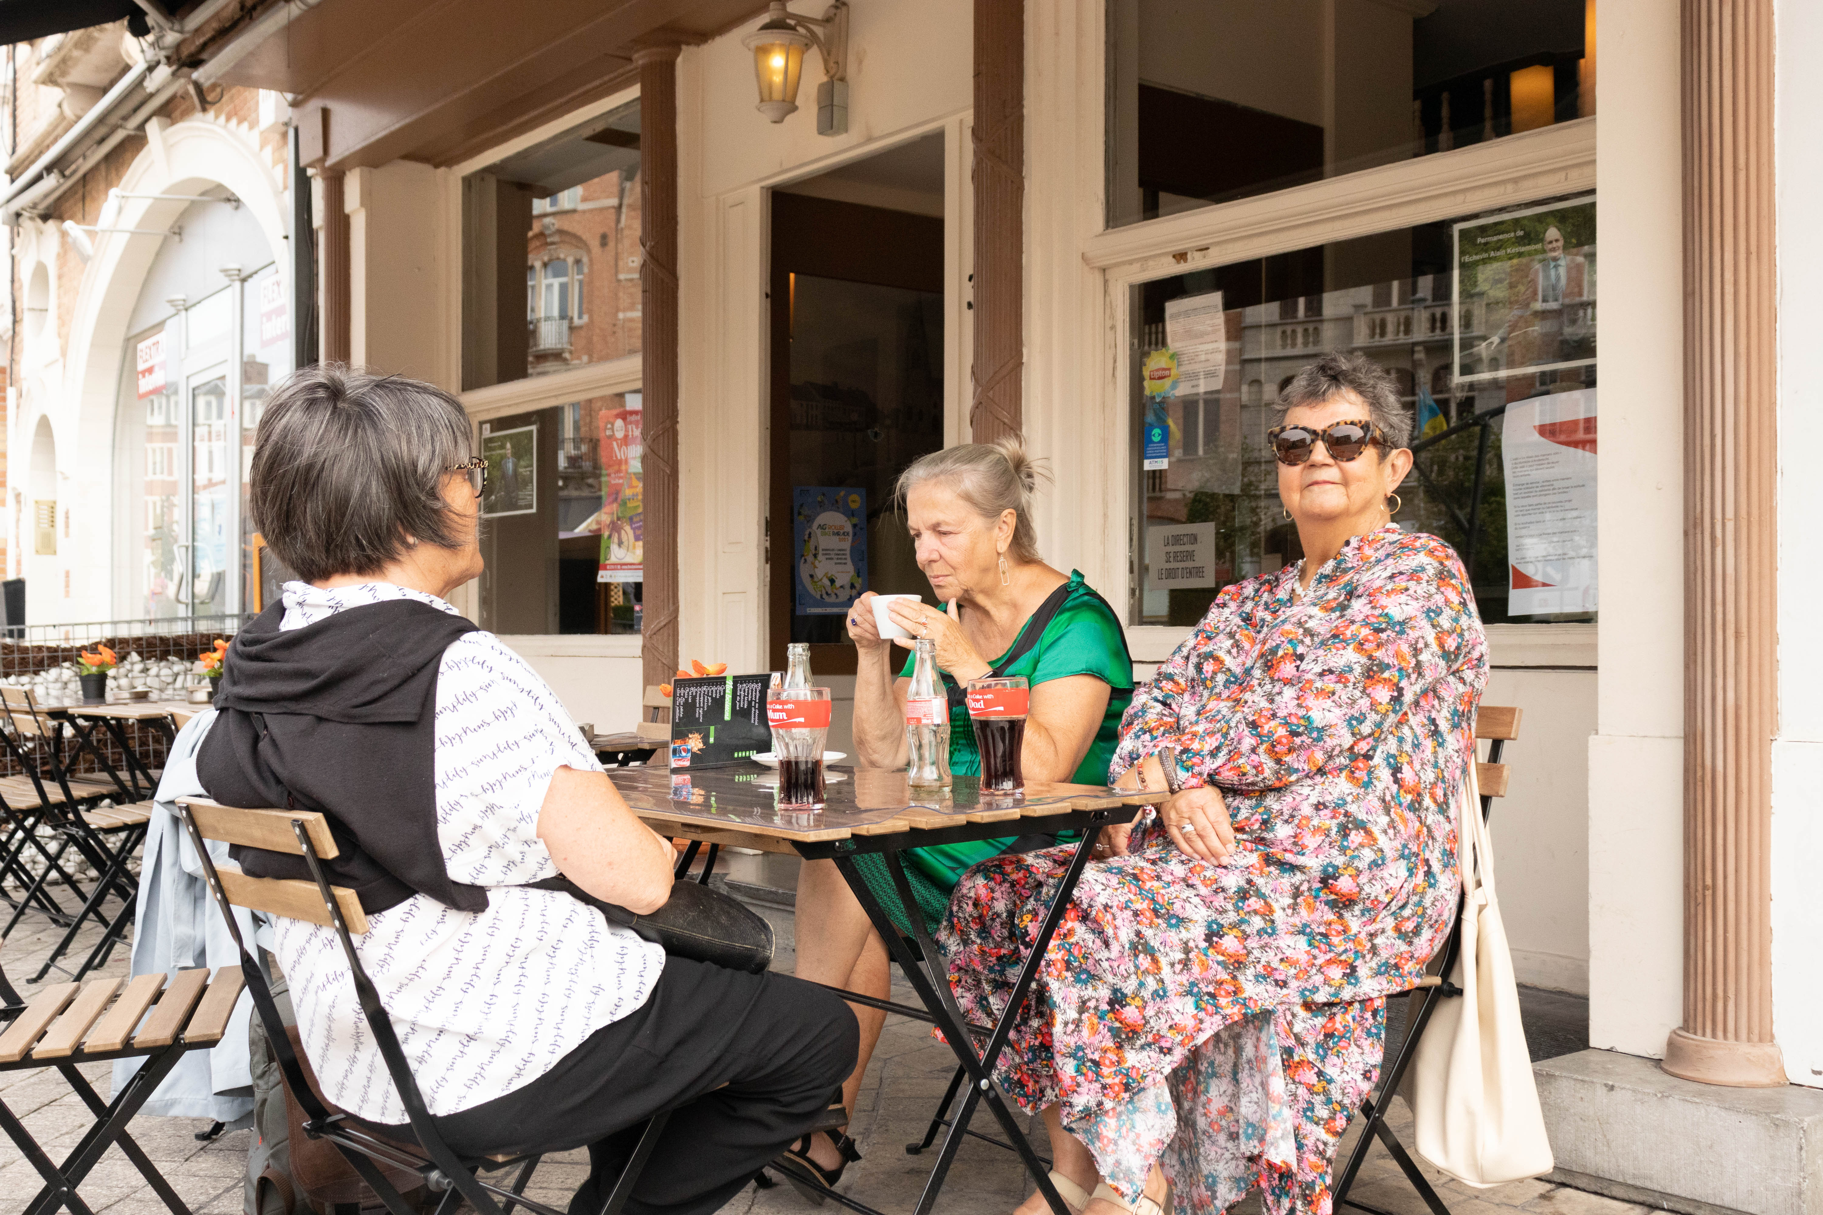
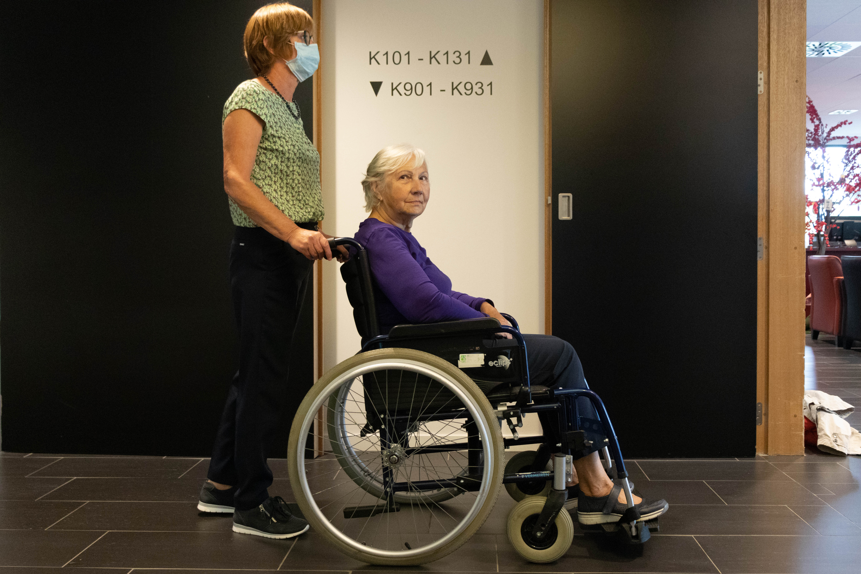
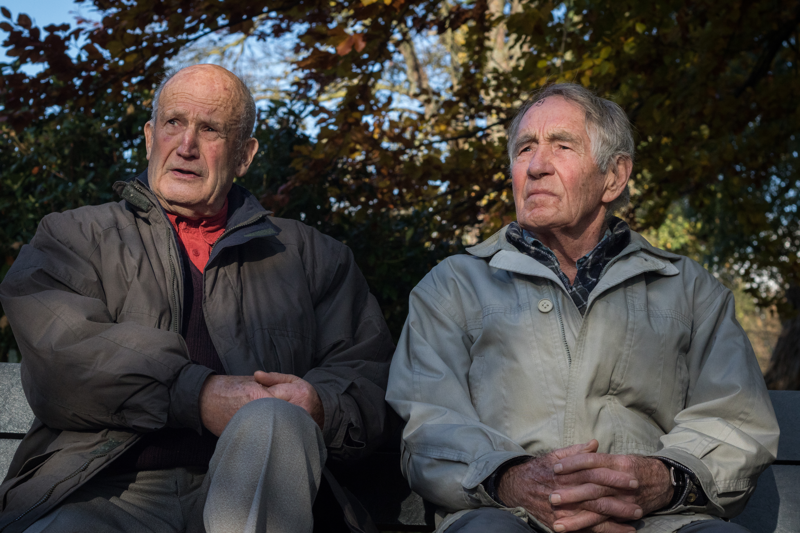
Een brede kijk op oudere volwassenen en zorg
Photo: Lien Artis, Laurane Berkein & Sien Verstraeten
Notes:
Waarom zijn we met ZIE ME begonnen?
Zorg is vaak gericht op medische en lichamelijke aspecten (klik en 1sec pauze), maar ouder worden omvat ook veranderingen in sociaal, (klik)
culturele (klik)
en spirituele aspecten van het leven (1 sec pauze, dan klik)
Een brede kijk op ouder worden is nodig, met aandacht voor de capaciteiten, talenten en behoeften van oudere volwassenen

Slide 13
Kennis & inzicht
Noden van ouderen
↑ Competenties & vaardigheden
ZIE de persoon
Notes:
Het SEE ME project wil kennis en inzicht bieden in de behoeften van oudere volwassenen. Door veel activiteiten te doen, zullen zorgverleners echt weten hoe ze individuele behoeften van oudere volwassenen kunnen vinden. We willen de competenties en vaardigheden van zorgverleners vergroten om de persoon achter de oudere volwassene te ZIEN.

Slide 14

Transities in zorgsystemen in Europese landen
Ageing in place
Shift van institutionele naar thuiszorg
Leeftijdsvriendelijke omgeving
Eerst informele zorg dan professionele zorg
Alternatieve vormen van wonen
Photo: MaxPixel
Notes:
Door de verschuiving van institutionele zorg naar thuiszorg blijven steeds meer ouderen zo lang mogelijk zelfstandig wonen in hun eigen huis, ook als ze gezondheidsproblemen krijgen (2 sec pauze, dan klikken)
er zijn verschillende concepten en modellen ontwikkeld om ervoor te zorgen dat ouderen in hun vertrouwde woonomgeving kunnen blijven wonen (2 sec pauze, dan klikken)
meer nadruk op het sociale netwerk van de oudere volwassenen. Professionele zorg is ondersteunend en aanvullend (2 sec pauze, dan klikken)
Alle landen ontwikkelen aan de leeftijd aangepaste buurten. Zij beogen de noodzakelijke infrastructuur voor een goed leven op oudere leeftijd en ondersteunen de ontwikkeling van ondersteunende netwerken (2 sec pauze, dan klikken)
er worden alternatieve woonvormen ontwikkeld om een combinatie van professionele en informele zorg mogelijk te maken (2 sec pauze, dan klikken)

Slide 15

Capaciteiten van ouderen
Generativiteit
Ego-integriteit
Gerotranscendentie
Notes:
het mentale en fysieke welzijn van ouderen neemt toe als hun talenten worden gezien en benut. ouderen willen erkenning voor wie ze zijn, voor hun doelen, drijfveren en waarden. We verdelen het potentieel van ouderen in 3 concepten
Generativiteit verwijst naar de wens en het vermogen van oudere volwassenen om bij te dragen aan de volgende generatie. (2 sec pauze, klik dan)
Ego-integrteit betreft het in het reine komen met iemands leven in terugblik. (2 sec pauze, dan klikken)
Gerotranscendentie verwijst naar spirituele ontwikkeling in het latere leven.

Slide 16
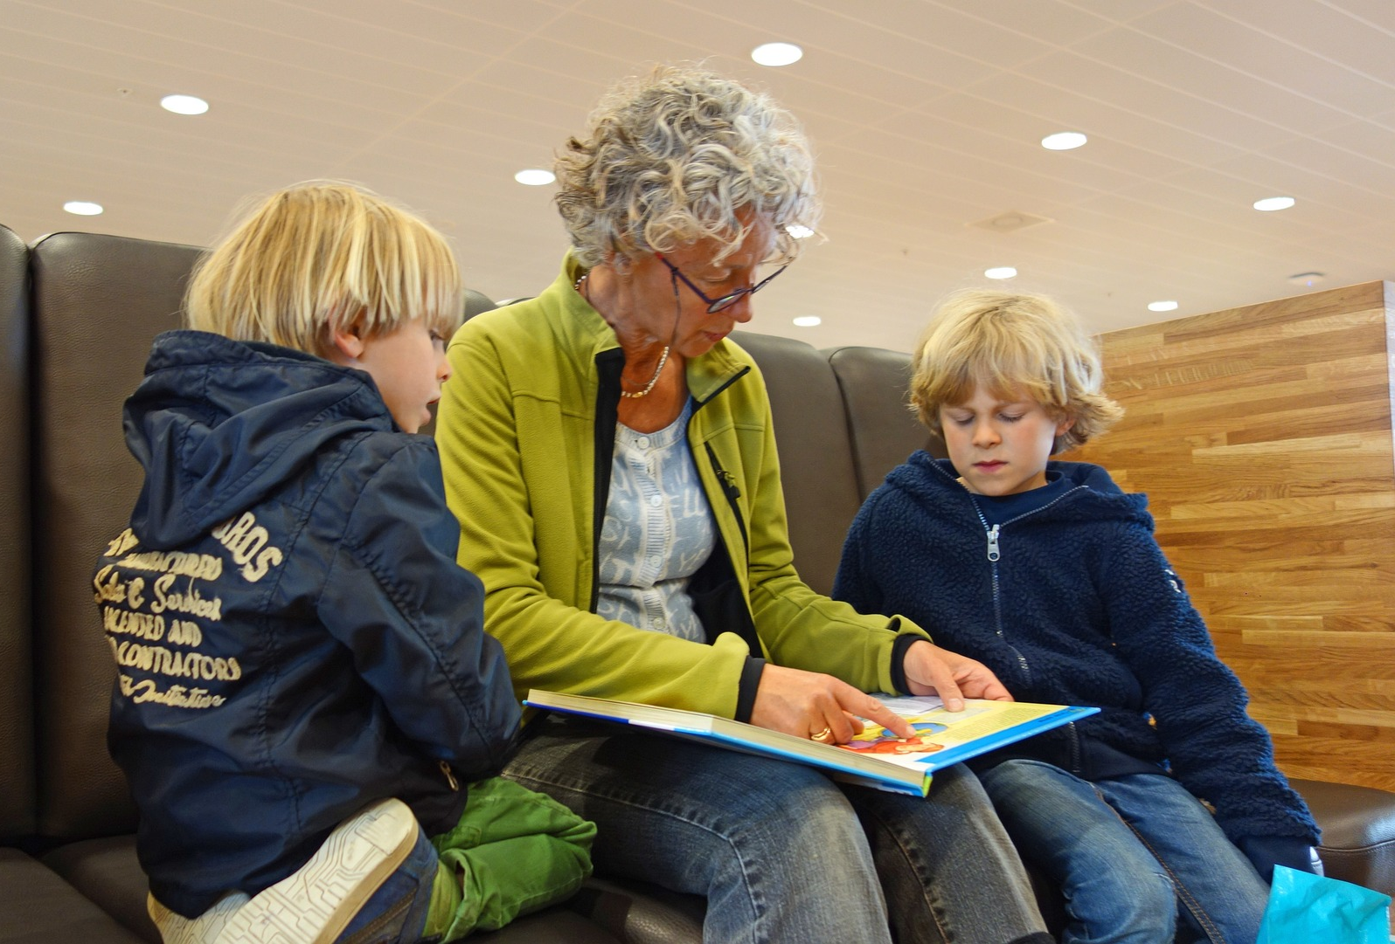
Capaciteiten van ouderen
Generativiteit
Ego-integriteit
Gerotranscendentie
Image by Aline Dassel via Pixabay
Notes:
We zullen deze capaciteiten wat nader toelichten
Generativiteits capaciteiten kunnen de vorm aannemen van het opvoeden van kinderen, het begeleiden van jongere mensen, het doorgeven van iemands ervaring en wijsheid, of de wens om een erfenis achter te laten voor toekomstige generaties.

Slide 17

Capaciteiten van ouderen
Generativiteit
Ego-integriteit
Gerotranscendentie
Image by Michal Jarmoluk via Pixabay
Notes:
Ego-integriteit helpt oudere volwassenen om na te denken en terug te kijken op hun leven, te erkennen wat voor hen van betekenis is en vrede te sluiten met onopgeloste moeilijkheden uit het verleden.

Slide 18

Capaciteiten van ouderen
Generativiteit
Ego-integriteit
Gerotranscendentie
Image by StockSnap via Pixabay
Notes:
Gerotranscendentie leidt tot nieuwe inzichten in het zelf, relaties met anderen, en fundamentele existentiële vragen. Deze nieuwe perspectieven helpen oudere volwassenen in het reine te komen met de uitdagingen en verliezen waarmee zij worden geconfronteerd

Slide 19

Sociale behoeften
1) Persoonlijke relaties
2) Sociale integratie
3) Sociale ondersteuning
Notes:
In plaats van alleen naar fysieke behoeften te kijken, richten we ons in SEE ME op sociale en zingevingsbehoeften. We beginnen met sociale behoeften.
Sociale banden met anderen zijn een fundamenteel element van het menselijk leven. Er zijn drie soorten sociale relaties:
Persoonlijke relaties
Sociale integratie
Sociale steun

Slide 20
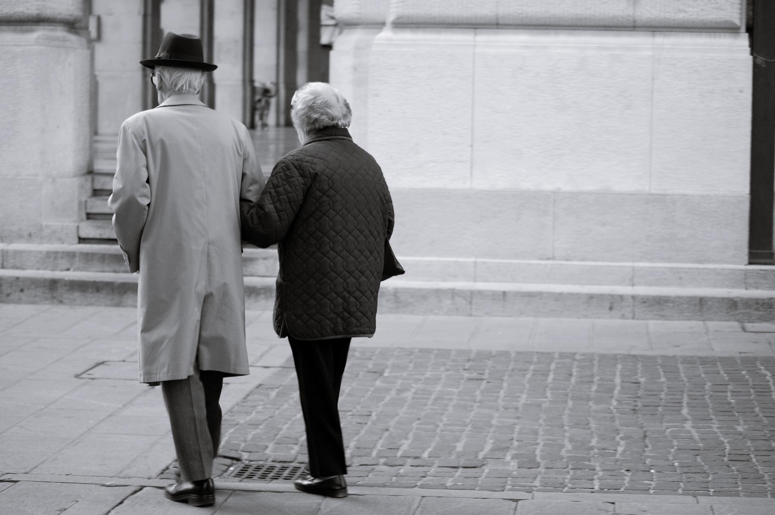
Persoonlijke relaties
Image by AlessandraConte via Pixabay
Notes:
Persoonlijke relaties geven gehechtheid, liefde. Ze geven ook een gevoel van veiligheid, nabijheid en troost door anderen

Slide 21
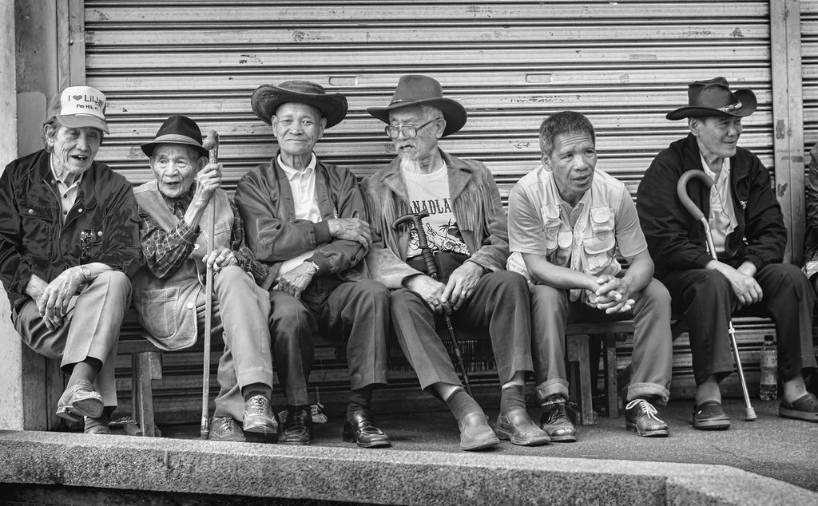
Sociale integratie
Photo: Wayne S. Grazio
Notes:
Sociale integratie is behoren tot een groep mensen die als waardig wordt beschouwd. Het is belangrijk om waarden en normen met anderen te delen.

Slide 22
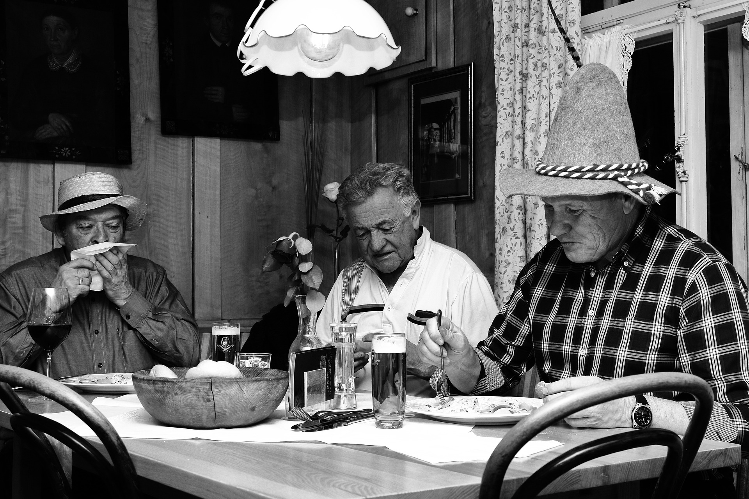
Sociale ondersteuning
Image by Kelly van de Ven via Pixabay
Notes:
De laatste sociale behoefte is sociale steun. Dit kan instrumentele steun zijn, emotionele steun of steun in de vorm van gezelschap

Slide 23
Sociale behoeften
Notes:
Oudere mensen kiezen hun sociale relaties en activiteiten selectief uit. Zij hebben vooral behoefte aan emotionele banden, bijvoorbeeld in het geval van ernstige ziekte, lichamelijke beperkingen of het verlies van dierbaren.

Slide 24

Zingevingsbehoeften
1) Doel
3) Controle
2) Waarden
4) Zelfwaarde
Notes:
bepaalde ervaringen, motivaties, behoeften en emoties geven zin aan het leven. Zingeving in het leven kent vier dimensies
-doel
-waarden
-controle
-zelfwaarde

Slide 25
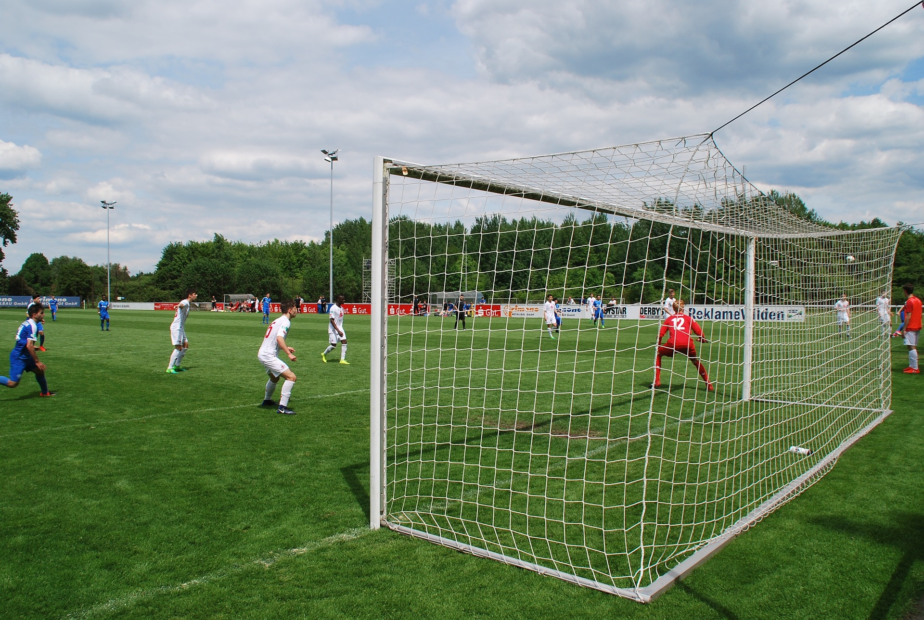
Doel
Image by medyator via Pixabay
Notes:
Een doel of doelstelling geeft richting en motivatie aan het leven, dat kan een gewenste situatie zijn of een innerlijke vervulling zoals liefde of geluk

Slide 26
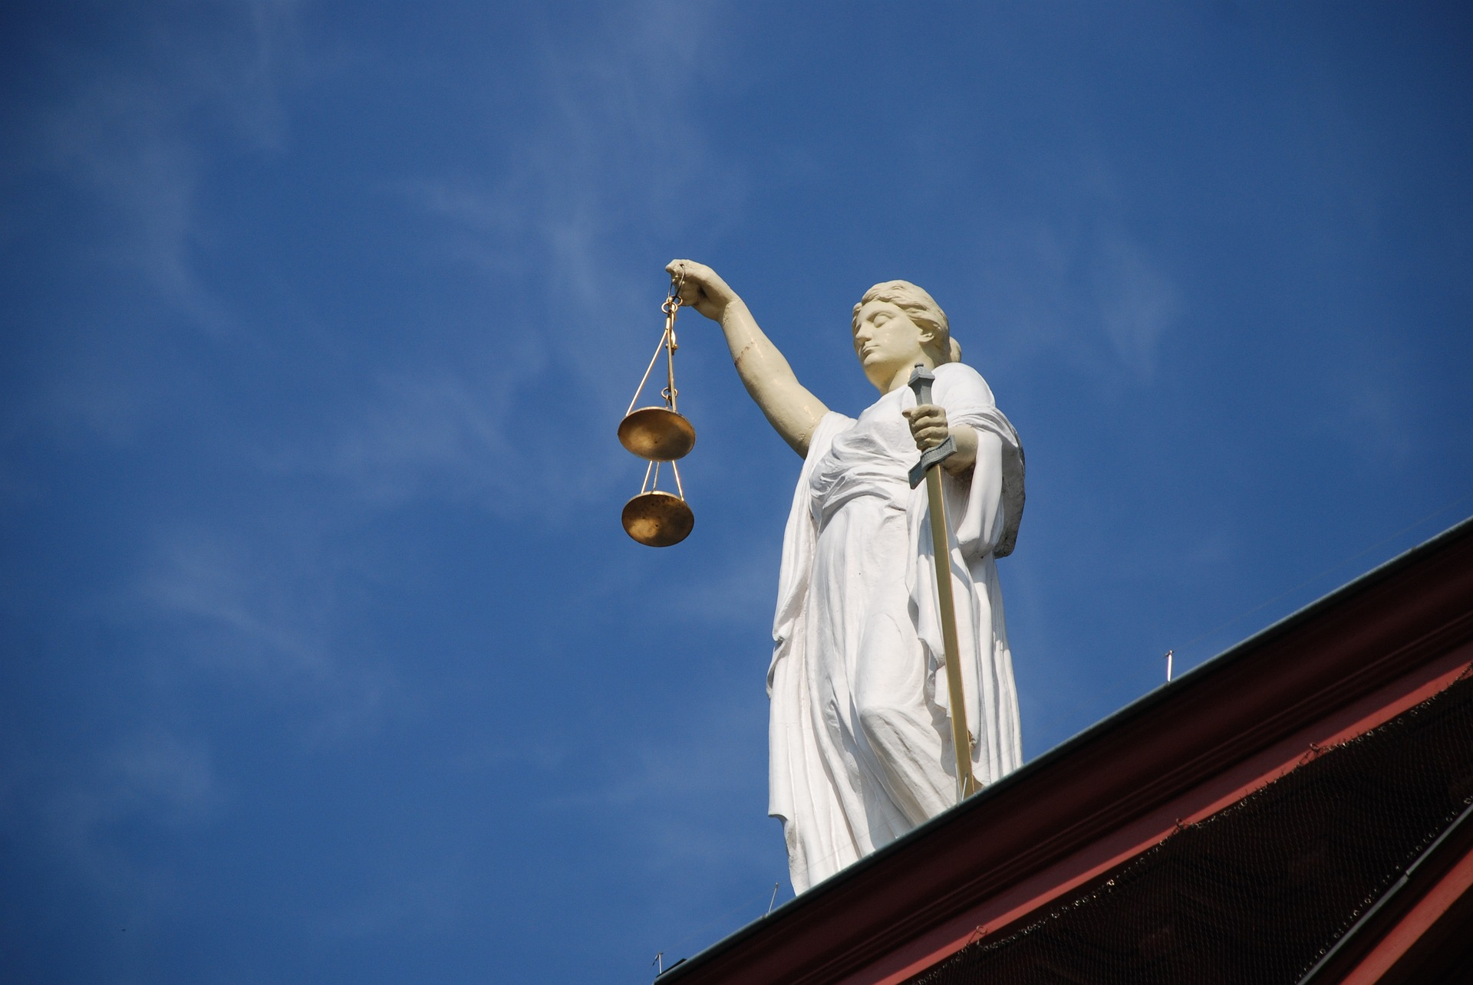
Waarden
Image by Edward Lich via Pixabay
Notes:
mensen hebben waarden nodig als basis voor hun handelen. Waarden geven het gevoel het juiste te doen

Slide 27
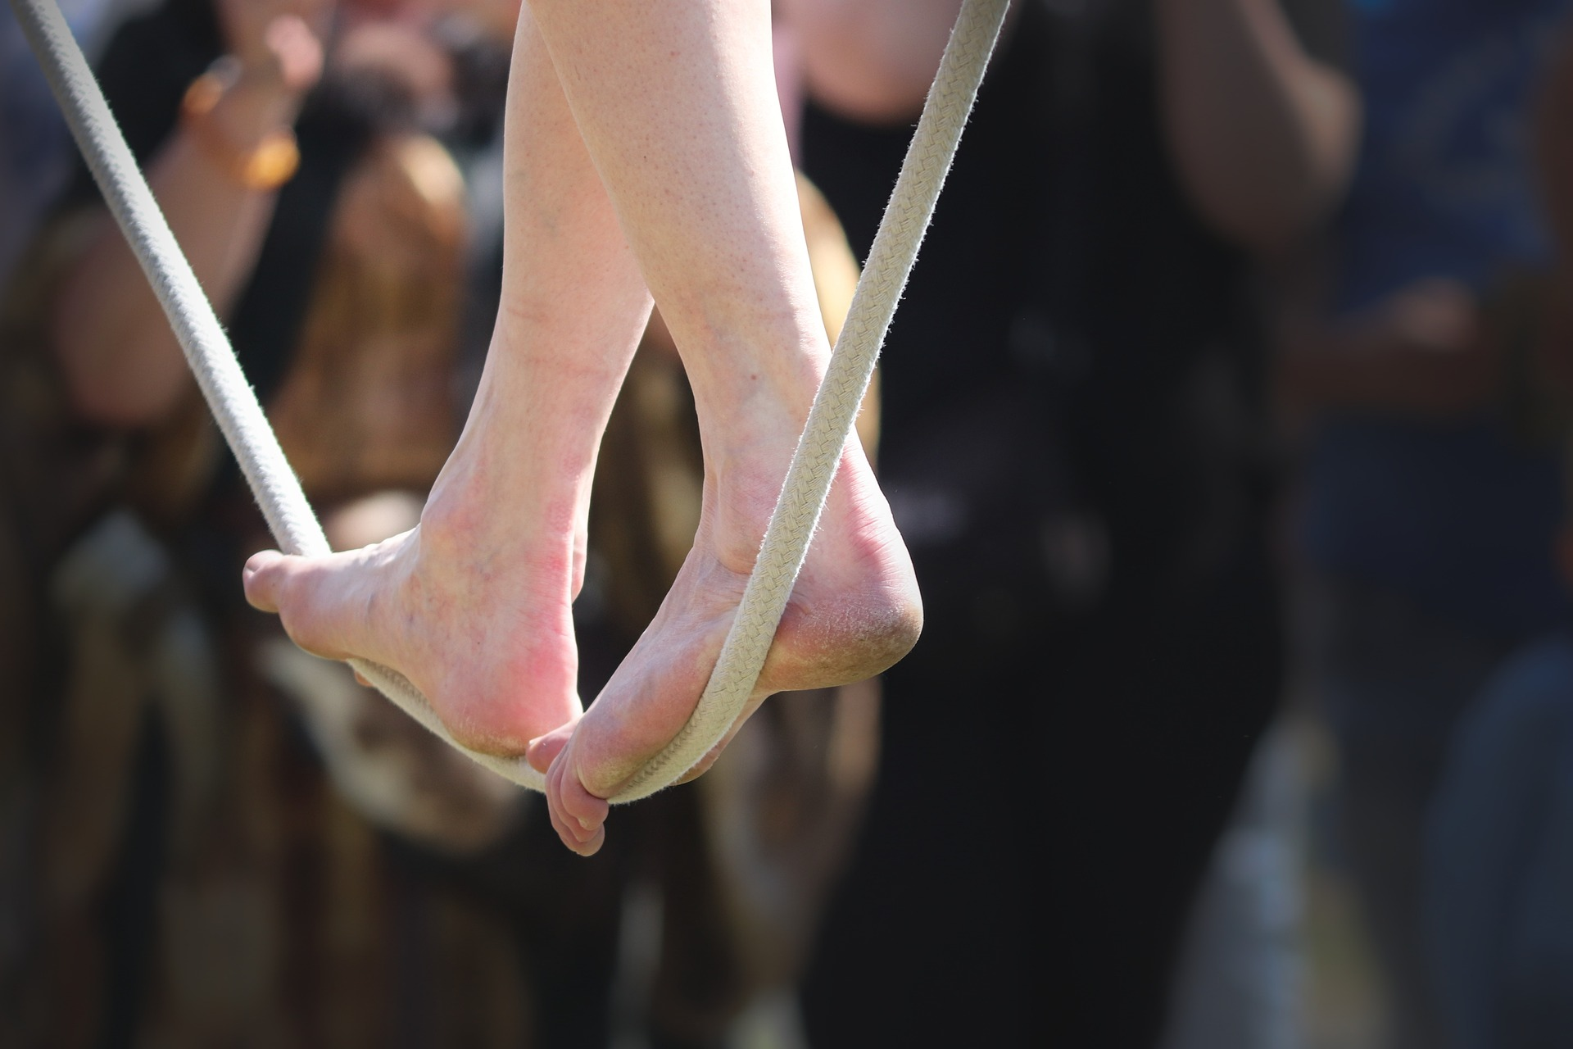
Controle
Image by Manfred Richter via Pixabay
Notes:
controle: Mensen willen controle over situaties en gebeurtenissen in het leven, zodat ze hun doelen kunnen bereiken

Slide 28

Zelfwaarde
Image by Gerd Altmann via Pixabay
Notes:
Er is een basisniveau van eigenwaarde nodig om zichzelf als een waardevol persoon te kunnen zien. Men moet een positief gevoel hebben over zichzelf en over de activiteiten waaraan men deelneemt.

Slide 29
Zingevings behoeften
Notes:
Ouderen kunnen hun leven als zinloos ervaren door de dood van anderen, het verlies van sociale rollen, of een verminderde lichamelijke en geestelijke gezondheid. Ze kunnen het gevoel hebben dat er minder mogelijkheden zijn voor persoonlijke groei of dat de samenhang in het levensverhaal ontbreekt. Zingeving is dus belangrijk bij het ouder worden. De ervaring van zingeving in het leven heeft een beschermende factor en maakt mensen veerkrachtig en bestand tegen tegenslagen die ouderen kunnen ervaren.

Slide 30
Hoe maak je onderscheid tussen sociale en zingevingsbehoeften?
Notes:
Wij gaan graag wat dieper in op het verschil tussen sociale en zingevingsbehoeften

Slide 31
behoeftepiramide van Maslow
Notes:
Je hebt misschien al gehoord van de behoeftepiramide van Maslow? Indin niet, deze piramide presenteert beschrijft behoeften in hun hiërarchische volgorde.

Slide 32
behoeftepiramide van Maslow
Zelfrealisatie
Eigenwaarde
Liefde en erbij horen
Veiligheidsbehoeften
Fysiologische behoeften
Notes:
Er zijn verschillende lagen binnen de behoeftepiramide en afhankelijk van welk handboek je raadpleegt, worden er meer of minder lagen toegevoegd. Binnen dit voorbeeld hebben we
- Fysiologische behoeften
- Veiligheidsbehoeften
- Liefde en erbij horen
- Eigenwaarde
- Zelfrealisatie

Slide 33
behoeftepiramide van Maslow
Veiligheidsbehoeften
Basis/ fysieke
behoeften
Fysiologische behoeften
Notes:
We kunnen deze behoeften gemakkelijk samenvatten in ons SEE ME-behoeftenmodel: binnen de ouderenzorg wordt vaak voorzien in fysiologische en veiligheidsbehoeften. Kort gezegd krijgen ouderen lichamelijke verzorging, voedsel en een veilig leven.

Slide 34
behoeftepiramide van Maslow
Liefde en erbij horen
Sociale behoeften
Veiligheidsbehoeften
Basis/ fysieke
behoeften
Fysiologische behoeften
Notes:
maar daarnaast hebben ze sociale contacten nodig, zoals eerder besproken

Slide 35
behoeftepiramide van Maslow
Zelfrealisatie
Zingevings- behoeften
Eigenwaarde
Liefde en erbij horen
Sociale behoeften
Veiligheidsbehoeften
Basis/ fysieke
behoeften
Fysiologische behoeften
Notes:
en tenslotte zijn er de zingevingsbehoeften. Om aan alle behoeften te voldoen moeten we rekening houden met alle behoeften, niet alleen met de twee onderste lagen.

Slide 36

Hoe te voldoen aan sociale en zingevingsbehoeften
Photo: ioannis kounadeas
Notes:
De behoefte aan sociale relaties en de behoefte aan zingeving zijn nauw met elkaar verbonden. Sociale relaties zijn van vitaal belang voor de ervaring van zingeving. Wie niemand heeft om gedachten en levenservaringen mee te delen, kan een gevoel van zinloosheid ervaren. Omgekeerd helpt het gevoel dat het leven zinvol is bij het aangaan en onderhouden van sociale relaties.

Slide 37


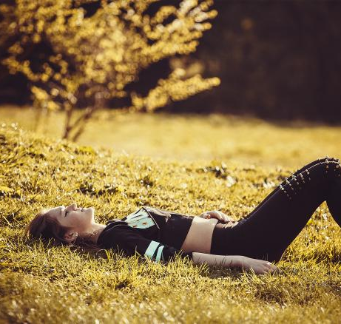
Hoe te voldoen aan sociale en zingevingsbehoeften
Photo: PxHere
Photo: PxHere
Photo: Stockvault
Notes:
Persoonlijke relaties, contacten en sociale verbondenheid beschermen ouderen tegen een gevoel van zinloosheid
Sociale participatie is belangrijk voor het gevoel van eigenwaarde en om het leven als zinvol te ervaren, bijvoorbeeld vrijwilligerswerk, betrokkenheid bij een sportclub of de zorg voor de kleinkinderen. Routines en gewoonten kunnen ook een bron van zingeving zijn.
Spiritualiteit en religie kunnen een bron van sociale relaties en zingeving zijn, bijvoorbeeld wanneer ouderen deel uitmaken van een geloof of wanneer zij zich verbonden voelen met de natuur.

Slide 38
Bedankt voor uw interesse in SEE ME

